Slide 1

PLAY ▶
REC
COURSE PROJECT // 2026
五角场
五角场
五角场
热线
热线
热线
WUJIAOCHANG HOTLINE
俯视角搜打撤肉鸽弹反动作游戏
TEAM / 03
沈宝硕 / 杨家耀 / 张文华
00:00:13:27
Notes:
大家好，我们的项目叫《五角场热线》，是一款以上海杨浦五角场为舞台的俯视角搜打撤肉鸽动作游戏。三位成员是沈宝硕、杨家耀和张文华。视觉上采用原创的霓虹黑色、录像带故障和五角机械面具，不直接使用任何现成游戏素材。

Slide 2
02 / POSITIONING
REC
项目定位
WINDOWS / KEYBOARD + MOUSE
15–20
俯视角高速动作（数值平衡）
MIN / RUN
肉鸽构筑 · 组件连携（关卡地图相对随机）
轻量搜打撤 · 风险决策（死亡惩罚）
短局制 · 快速重开 · 配装试验
TARGET PLAYER
喜欢高速清场，强烈弹反反馈、反复挑战与配装组合与合成升级的动作游戏玩家
COMBAT 60%
BUILD 30%
ATMOSPHERE 10%
GODOT 4.7.2
00:00:36:12
Notes:
项目首先面向喜欢高速清场、反复挑战和配装组合的动作游戏玩家。首发平台是 Windows，使用键盘和鼠标，每局控制在十五到二十分钟。体验重心明确：六成是战斗手感，三成是组件构筑，一成用于建立五角场夜间楼宇的氛围。

Slide 3
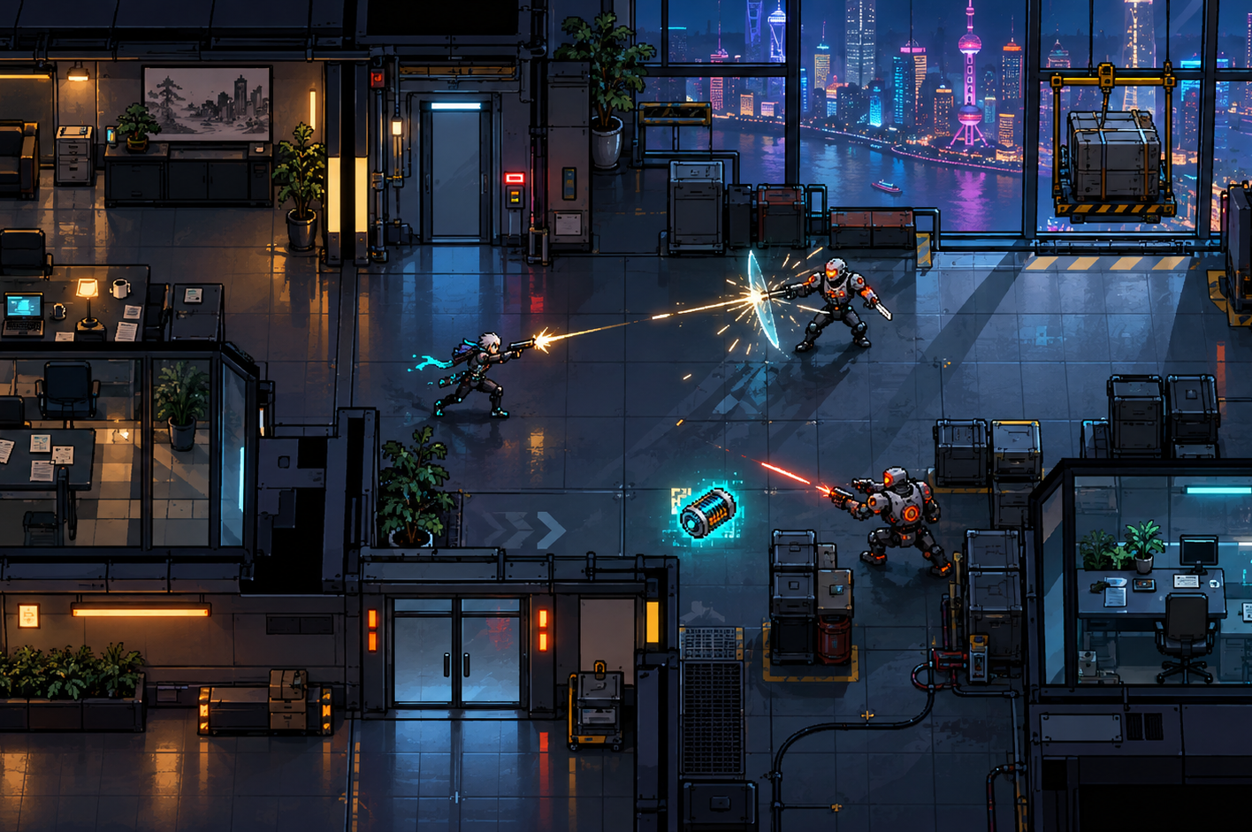
03 / MISSION BRIEF
REC
背景与任务
LOCATION // SHANGHAI · YANGPU · WUJIAOCHANG
铁人叛乱后，机器人帮派占据了五角场楼宇。
玩家作为改造人清缴员，沿楼层向上回收失控设施。
01
回收机体组件（武器，机动，天赋核心）
建立本局配装与连携效果
02
解救被困人质（解锁基地合成等功能）
成功撤离后解锁基地新功能
概念画面，不代表当前实机
03
关闭屋顶控制核心（打败楼顶boss，阶段通关）
结束本次楼宇清缴行动
WORLD-BUILDING SCOPE
世界观只服务玩法
任务简报 / 场景文字 / 短 NPC 对话
00:01:02:08
Notes:
背景设定在铁人叛乱后的虚构五角场。机器人帮派占据楼宇，玩家作为改造人清缴员进入其中。每局的目标链很清楚：回收机体组件、解救人质，最后关闭屋顶控制核心。世界观只作为玩法支撑，通过任务简报、环境文字和短 NPC 对话呈现。

Slide 4
04 / CORE LOOP
REC
核心循环
清场只是开始，何时离开才是决定。
进入楼层
搜集组件
抽取战斗场景
尸体 / 无人机 / 奖励
基地整备
高速清场
安全换装
电梯决策
选择初始装备
格挡 / 反击
组合流派
撤离 / 继续
EXTRACT
PUSH DEEPER
撤离成功 → 背包物品进入仓库
继续登楼 → 更高风险与更好掉落
00:01:34:20
Notes:
一局从基地整备开始，进入随机抽取的楼层后先高速清场，再从敌人、尸体、无人机和清场奖励中搜集组件。清场后才能打开背包并调整配装。到达电梯时，玩家要决定立即撤离，把物品带回仓库，还是继续登楼，承担更高风险换取更好的掉落。

Slide 5
05 / PERFECT BLOCK
REC
战斗与完美格挡（高风险高回报）
NO COOLDOWN // COMMIT TO TIMING
BLOCK STATE SEQUENCE
前摇
完美窗口
普通窗口
后摇
0.06s
0.12s
0.18s
0.22s
PERFECT
REFLECT / STAGGER
格挡覆盖正面 120°；前后摇可移动和瞄准，但不能攻击或再次格挡。
完美格挡：反弹子弹 / 重硬直近战敌人 / 降低武器热量
01 0.05s FREEZE
02 WHITE FLASH
03 METAL HIT
04 CAMERA SHAKE
05 PITCH ↑
高评级额外奖励完美格挡次数，不因低评级削减基础收益。
00:02:10:04
Notes:
战斗核心是没有冷却的格挡，但它不是无限安全。格挡有前摇、完美窗口、普通窗口和后摇，连续乱按会暴露破绽。完美格挡可以反弹子弹、让近战敌人重硬直，并降低武器热量。我们会用短暂停顿、白闪、金属撞击、镜头震动和音高递增把反馈做足。

Slide 6
06 / LOADOUT SYSTEM
REC
组件、背包与黑匣
保命，还是保住一件战利品？
ACTIVE LOADOUT / FIXED
BACKPACK / 6 SLOTS
BLACK BOX / 1 SLOT
武器槽
二选一策略
攻击方式 / 热量 / 词条
WPN-A
MOVE-B
WPN-C
装入断路保险核心
机动槽
致命伤时保留 1 HP，本局一次
冲刺 / 位移 / 生存
OR
04
05
06
天赋核心
保护一件普通组件
死亡后仍带回仓库，但失去保险
决定本局流派，不占背包
仅在清场后 / 电梯 / 基地整理
同槽同品质组件
＋
合成升阶
→
同名词条取最高值
＋
新品质词条上限 +1
00:02:42:18
Notes:
玩家有武器、机动和天赋核心三个固定槽位，另有六格背包存放备用组件，只能在安全状态整理。两个同槽同品质组件可以合成升级，并继承更高的同名词条。黑匣是关键取舍：默认装断路保险保命，也可以取出保险，把一件普通组件安全带回。

Slide 7
07 / FLOOR GENERATION
REC
楼层与随机内容
单层无缝，电梯换层，模板组合。
BUILDING SECTION / 4 FLOORS
RANDOM CONTENT POOL
F4
战斗区 A
战斗区 B
敌人组合
障碍布局
近战 / 远程
掩体 / 窄道
F3
战斗区 A
战斗区 B
配电箱
标记尸体
本战斗随机升级
清场后低阶组件
F2
战斗区 A
战斗区 B
无人机快递
被困人质
窗口 / 阳台投送
撤离后解锁功能
F1
战斗区 A
战斗区 B
ELEVATOR
楼层越高 → 风险增加 → 高品质掉落权重提高
00:03:14:09
Notes:
地图采用单层无缝、楼层间电梯切换。完整目标是四个普通楼层，每层两个主要战斗区，但房间从少量模板中抽取组合，从而控制工作量。敌人、障碍、配电箱、可破坏尸体、窗口无人机和人质位置随机变化，楼层越高，高品质掉落权重越高。

Slide 8
08 / KEY FEATURES
REC
项目亮点
轻量规模，高密度选择。
01 完美格挡
02 备用配装
把防守变成反击与额外收益
按敌人与场景切换组件
05
SYSTEM LINKS
03 正向评级
04 场景连携
高水平增加奖励，低评级不扣基础收益
配电箱、门、无人机与尸体都可利用
05 解救人质 → 解锁基地功能
00:03:45:16
Notes:
项目的五个亮点分别对应五类体验：完美格挡把防守变成进攻；备用组件支持因地换装；评级只提供额外奖励，不给低评级惩罚；配电箱、门、无人机和尸体形成场景连携；解救人质后，基地会逐步开放新功能。

Slide 9
09 / TWO-WEEK DELIVERY
REC
两周首版计划
目标：一条完整可撤离流程
10/13
10/18
10/27
战斗原型：移动 / 攻击 / 格挡 / 1 种敌人 / 1 个灰盒区
垂直切片：基地 → 单层两战区 → 撤离结算 / 2 种敌人
TEAM LANES
V0.1 SCOPE LOCK
沈宝硕
玩家 / 武器 / 格挡 / 战斗反馈
美术与音效
✓ Windows 可执行文件
三人随模块分摊
✓ 一次完整撤离
杨家耀
敌人 / 背包 / 掉落数据 / 存档
开发过程
— 不做完整四层与 Boss
张文华
场景 / 房间模板 / 碰撞 / 关卡整合
使用 AI 辅助编程
— 不追求最终美术
NEXT // 11/03 班级内测修复 · 11/17 面向全校发布 · 12/15 项目总结
10/27 V0.1 WINDOWS
00:04:12:07
Notes:
两周首版不追求把所有设想一次做完。十月十三到十八日先完成移动、攻击、格挡、一种敌人和一个灰盒区域；十九到二十六日串起基地、单层两战区和撤离结算，并加入两种敌人、简化背包、黑匣和存档。十月二十七日交付 Windows 可执行版本。沈宝硕负责玩家战斗，杨家耀负责敌人与数据系统，张文华负责场景和关卡整合，美术音效随各自模块分摊。

Slide 10
PLAY ▶
REC
今晚，热线接通。
今晚，热线接通。
今晚，热线接通。
WUJIAOCHANG HOTLINE
10.27 / V0.1 WINDOWS
沈宝硕 / 杨家耀 / 张文华
THANK YOU // QUESTIONS?
END OF TAPE
00:04:48:00
Notes:
我们要在十月二十七日先证明一件事：这套战斗、搜集、配装和撤离的循环是完整而且好玩的。完整四层、Boss 和最终美术放到后续版本继续扩展。以上就是《五角场热线》，谢谢大家，欢迎提问。

